Slide 1
Progetto ASM
Chiari Matteo 1064144

Slide 2
Descrizione
Si è voluto simulare il funzionamento di una cabina per fototessere.
Deve permettere all’utente di stampare una fototessera inserendo i dati:
Credito: indica la valuta accettata, ad esempio monete da 1 e 2 euro
Tipologia foto: scelta tra la tipologia foto singola e timelapse
Filtro: scelta del filtro da applicare alla fotografia
Numero di copie: scelta se ottenere una o due copie della fotografia

Slide 3
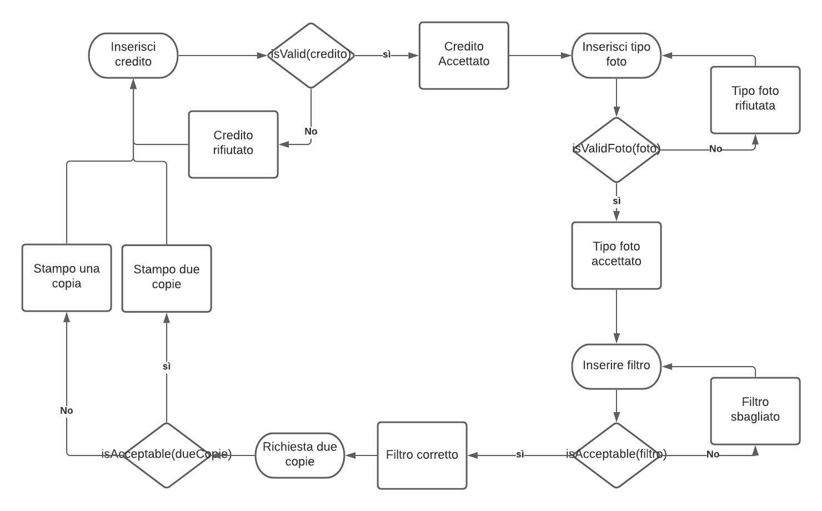
Schema blocchi

Slide 4
Descrizione schema a blocchi
Lo scenario parte con la richiesta di inserire un Integer come credito. Sono accettati i valori 1 e 2.
Successivamente viene valutato l’input e viene richiesto il tipo di foto che si desidera, i cui valori accettati sono ‘Singola’ e ‘Timelapse’ e sono String.
Viene poi valutata la correttezza dell’input e viene richiesto il tipo di filtro tramite un Integer ed i valori accettati sono 0,1 rispettivamente per il filtro bellezza e il filtro seppia.
Dopo che è stata valutata la correttezza degli input viene richiesto se l’utente desideri due copie tramite un Integer.
Nel caso in cui venga inserito 1 l’utente otterrà due copie, negli altri casi otterrà una copia.

Slide 5

Funzioni e domini
Si utilizzano le funzioni:
isValidCredito(credito) Integer
isValidFoto(foto) String
isAcceptable(filtro) Integer
isAcceptableDueCopie(dueCopie) Integer
Per controllare la correttezza dei dati inseriti dall’utente.
Nell’implementazione si sono definiti due domini:
Dominio delle tipologie di foto FotoList {‘Singola’, ‘Timelapse’}
Dominio delle tipologie di credito CreditoList {1,2}

Slide 6
Validazione
Nel file .avalla è presente il codice per validare lo scenario.
Gli input utilizzati sono:
Inserire credito := 1 passa per il ramo true
Inserire tipo foto := ‘Singol’ passa per il ramo false
Inserire tipo foto:=‘Singola’ passa per il ramo true
Inserire filtro filtro:= 1 passa per il ramo true
Inserire due copie := 1 passa per il ramo true

